Slide 1
Метод равномерного поиска

Slide 2
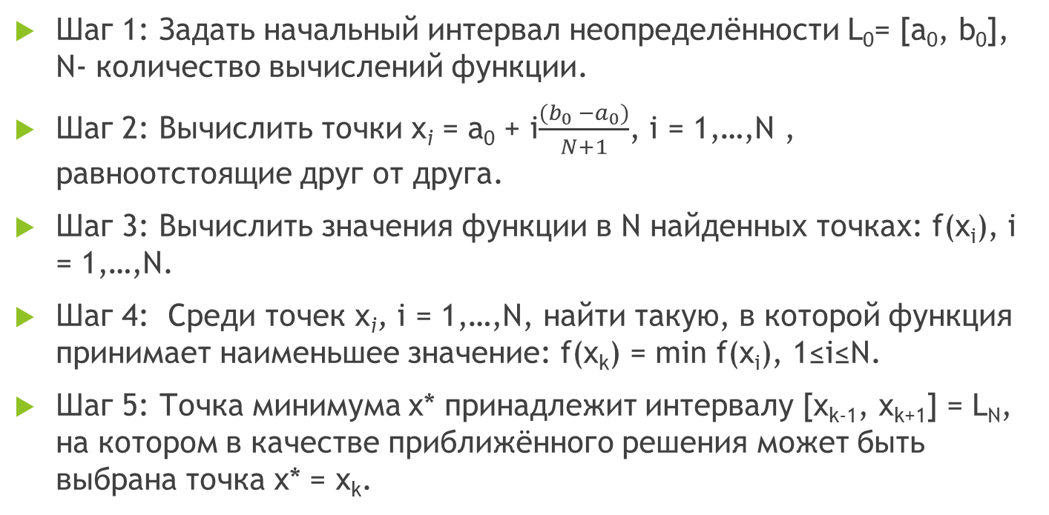
Алгоритм метода:
Шаг 1: Задать начальный интервал неопределённости L₀= [a₀, b₀], N- количество вычислений функции.
Шаг 2: Вычислить точки x_{i} = a₀ + i$\frac{(b_{0} −a_{0})}{N+1}$, i = 1,…,N , равноотстоящие друг от друга.
Шаг 3: Вычислить значения функции в N найденных точках: f(x_{i}), i = 1,…,N.
Шаг 4: Среди точек x_{i}, i = 1,…,N, найти такую, в которой функция принимает наименьшее значение: f(x_{k}) = min f(x_{i}), 1≤i≤N.
Шаг 5: Точка минимума x* принадлежит интервалу [x_{k-1}, x_{k+1}] = L_{N}, на котором в качестве приближённого решения может быть выбрана точка x* = x_{k}.

Slide 3
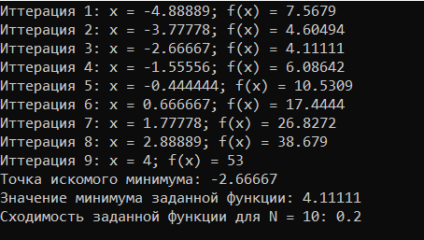
Пример 1
Найдём минимум функции f(x) = x² + 2x на отрезке [-6; 4] при N = 9.

Slide 4
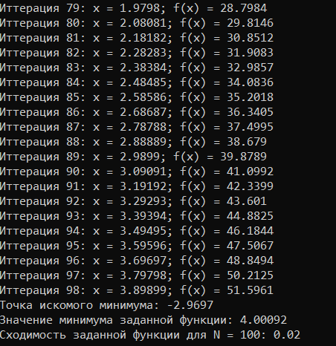
Пример 2
Найдём минимум функции f(x) = x² + 2x на отрезке [-6; 4] при N = 99.

Slide 5
Вывод
Метод равномерного поиска довольно прост в реализации и не требует сложных вычислений. Однако точность нахождения минимума функции сильно зависит от количества итераций N, из-за чего он, зачастую, требует много вычислений и очень медленно сходится по сравнению с другими похожими методами.

